Slide 1
*like 사용. – 문자열의 일부분을 알고 검색 할 때
바인드 변수와 %를 함께 사용. %를 일반문자로 변환 후 바인드 변수와
붙여서 사용한다. ?||’%’
like 컬럼명 ?% => 바인드 변수를 인식하지 못 함.
*ResultSetMetaData
- 조회 쿼리를 사용하여 DD 없이 컬럼의 정보를 얻을 때 사용하는 객체.
- 모든 DBMS에 사용할 수 있다.
사용법)
쿼리문 실행.
String select=“select 컬럼명,,,,, “;
PreparedStatement pstmt=con.prepareStatement( select );
ResultSet rs=pstmt.executeQuery();
//ResultSet에서 ResultSetMetaData얻기
ResultSetMetaData rsmd=rs.getMetaData();
컬럼명, 데이터형, 크기, Null허용 여부
“desc 테이블명” 의 정보가 나온다.
*컬럼의 개수 얻기.
int cnt= rsmd.getColumnCount();
*컬럼 명 얻기
String columnName= rsmd.getColumnName( 인덱스 )
*컬럼 데이터형 명
String dataType= rsmd.getColumnTypeName( 인덱스 )
*컬럼의 크기
int size= rsmd.getPrecision( 인덱스 );
*컬럼에서Null 허용.
int num=rsmd.isNullable( 인덱스 )
“desc 테이블명” (SQLPlus 문)정도의
정보를 얻을 수 있다.

Slide 2
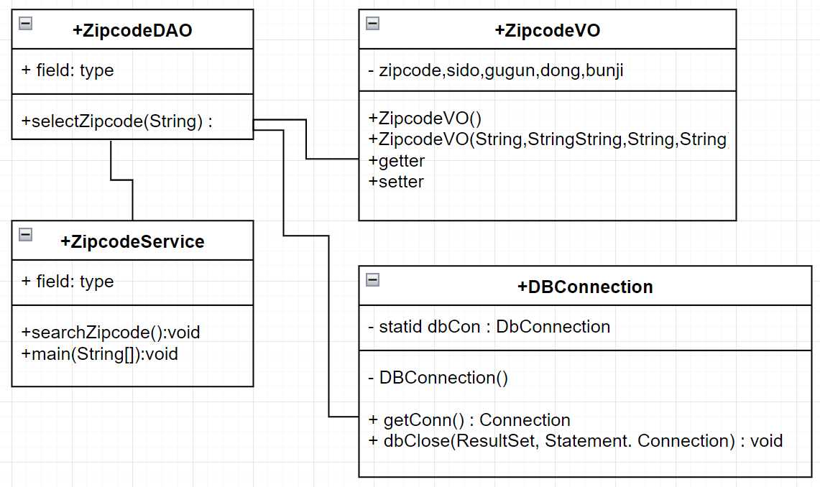
where 컬럼명 like ?||’%’
*like 에 대한 사용

Slide 3
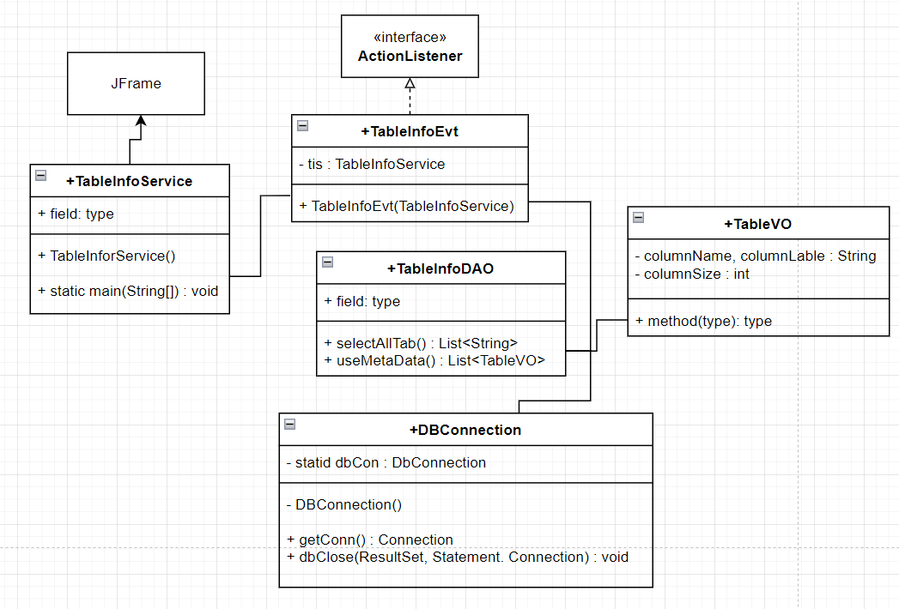

Slide 4
*CLOB(Character Large Object) 데이터 형의 사용.
- 문자열로 최대4Gbyte까지 저장가능. (데이터 형의 크기를 설정하지 않고 ,
입력되는 데이터의 크기까지 컬럼의 크기로 설정)
- rs에 별도의 Stream을 사용하여 연결하고 값을 얻는다.
- local에서는 rs.getString() 으로 값을 가져올 수 있으나, Linux 서버에 올라가면
rs.getClob() method를 사용하고 Stream을 연결하여 값을 얻는다.
사용법)
create table test( 컬럼명 clob );
String query=“select 컬럼명,, from 테이블명”;
PreparedStatement pstmt=con.prepareStatement( query );
ResultSet rs=pstmt.executeQuery();
if( rs.next() ){ // 레코드가 존재하는 지 물어본 후 .
// Clob를 받고
Clob clob= rs.getClob(“컬럼명”);
//스트림을 얻는다.
Reader reader=clob.getCharacterStream();
//컬럼 값을 줄단위로 읽어들이기 위해서 스트림을 연결(기능확장)
BufferedReader br=new BufferedReader( reader );
String data=“”;
while( (data=br.readLine()) != null ){//EOF
data //\n까지 읽어들인 내용을 사용.
}
Clob 컬럼
BufferedReader br=new BufferedReader(
rs.getClob(“컬럼명”).getCharacterStream());

Slide 5

JVM
DBMS
“select…..”
1. O.D
JDBC
2. URL,ID,PASS
rs=pstmt.executeQuery()
rs.getString(“컬럼명”);
con
Inline view
rs
pstmt
인증
br
r
c
Clob은 데이터의 양이 많기 때문에
ResultSet에서 별도의 Stream을
연결하여 데이터를 읽어 들여야
한다.
1. Clob 얻기 : Clob clob =rs.getClob(“컬럼명”)
2. Reader 얻기 : Reader r=clob.getCharacterStream();
3. BufferedReader 연결 :BufferedReader br=new BufferedReader( r );
2. br을 사용하여 한줄씩 읽어 들인다.
String str;
while( (str=br.readLine()) != null ){
str //줄단위로 읽어 들인 데이터를 사용한다.
}

Slide 6
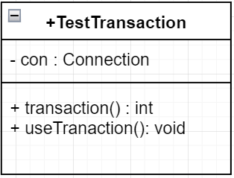
*transaction 처리.(DB업무처리의 단위 – insert, update, delete로 구성)
- java.sql.Connection은 auto commit이 기본 설정.
Connection.setAutoCommit( true ); => 쿼리문 하나로 Transaction이 완료된다.
- 여러 개의 쿼리문이 (insert, update, delete) 하나의 Transaction을 구성해야하는 경우
setAutoCommit( false )로 설정하고, 쿼리 수행한 행수를 가지고 commit() 또는
rollback()을 수행한다.
- Connection이 close가 된다면 commit을 수행 한 후 연결이 끊어진다.
여러 개의 쿼리문으로 작업 구성
트랜잭션을 실행, commit, rollback,
DBMS연결을 끊는다.

Slide 7
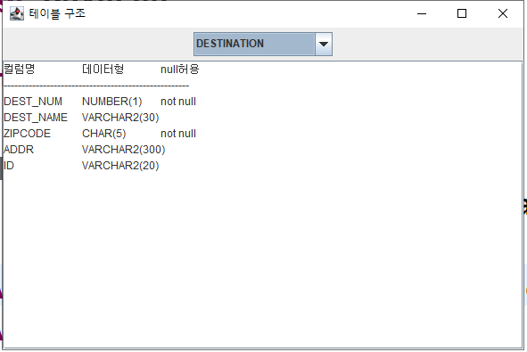
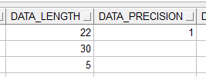
숙제
DD를 사용하여
컬럼명, 데이터형, 크기, 널허용, default 를 보여주세요.
-Data_precision이 존재하는
컬럼은 precision으로
그렇지 않으면 data_length로
보여준다.
-Date는 크기를 보여주 않는다.

